Slide 1



Slide 2


JUNTA DIRECTIVA No 172
25 de abril de 2019

Slide 3
ORDEN DEL DÍA
1. Verificación del Quorum
Comité Financiero
Informe Renovación Tecnología SAE
Informe CEMEX
5. Informe Enajenación Temprana
6. Informe Avance Venta Masiva
7. Proposiciones y Varios
Junta Directiva No 172

Slide 4
2. Comité Financiero
Vicepresidencia Administrativa y Financiera

Slide 5
COMITÉ FINANCIERO ABRIL DE 2019
ORDEN DEL DIA:
Estados Financieros SAE a Marzo 31 de 2019
Informe Portafolio a Marzo 31 de 2019
Presentación Gerencia Comercial
Varios
Vicepresidencia Administrativa y Financiera – Gerencia Financiera

Slide 6
1. ESTADOS FINANCIEROS SAE
AL 31 DE MARZO DE 2019
Vicepresidencia Administrativa y Financiera – Gerencia Financiera

Slide 7
ESTADO DE SITUACIÓN FINANCIERA INDIVIDUAL
AL 31 DE MARZO DE 2019 Y 31 DE MARZO DE 2018
(cifra en millones de pesos colombianos)
ACTIVO | 31-Mar-2019 |  | 31-Mar-2018 |  | Al 31-Dic 2018 |  | Variación % Marzo 2019 - 2018 |  | Variación % Mar - Dic 2019-2018
ACTIVO CORRIENTE
Efectivo en Bancos | 333 |  | 545 |  | 448 |  | -39 |  | -26
Efectivo de uso restringido | 12,489 |  | 6,762 |  | 6,201 |  | 85 |  | 101
Inversiones de administración de liquidez | 3,213 |  | 5,510 |  | 3,538 |  | -42 |  | -9
Cuentas por Cobrar Corto Plazo | 1,623 |  | 3,276 |  | 2,368 |  | -50 |  | -31
TOTAL ACTIVO CORRIENTE | 17,658 |  | 16,093 |  | 12,555 |  | 10 |  | 41
ACTIVO NO CORRIENTE
Cuentas por Cobrar Largo Plazo | 605 |  | 923 |  | 612 |  | -34 |  | -1
Deterioro | -598 |  | -598 |  | -598 |  | 0 |  | 0
Total Cuenta por Cobrar Largo Plazo | 7 |  | 324 |  | 14 |  | -2 |  | -51
Propiedades, Planta y equipo | 505 |  | 415 |  | 499 |  | 22 |  | 1
Otros Activos (anticipos Impuestos / Diferidos) | 19,175 |  | 12,687 |  | 17,000 |  | 51 |  | 13
TOTAL ACTIVO NO CORRIENTE | 19,687 |  | 13,426 |  | 17,512 |  | 16 |  | 12
TOTAL ACTIVO | 37,345 |  | 29,519 |  | 30,067 |  | 25 |  | 24
Vicepresidencia Administrativa y Financiera – Gerencia Financiera

Slide 8
ESTADO DE SITUACIÓN FINANCIERA INDIVIDUAL
AL 31 DE MARZO DE 2019 Y 31 DE MARZO DE 2018
(cifra en millones de pesos colombianos)
PASIVO | 31-Mar-2019 |  | 31-Mar-2018 |  | Al 31-Dic 2018 |  | Variación % Marzo 2019 - 2018 |  | Variación % Mar - Dic 2019-2018
PASIVO CORRIENTE
Cuentas por Pagar | 2,502 |  | 2,793 |  | 2,218 |  | -10 |  | 13
Beneficios a los empleados Corto Plazo | 1,691 |  | 1,480 |  | 2,277 |  | 14 |  | -26
Provisiones | 91 |  | 91 |  | 91 |  | 0 |  | 0
Otros pasivos | 13,326 |  | 7,194 |  | 7,217 |  | 85 |  | 85
TOTAL PASIVO CORRIENTE | 17,610 |  | 11,558 |  | 11,802 |  | 52 |  | 49
 |  |  |  |  |  |  | 0 |  | 0
TOTAL PASIVO | 17,610 |  | 11,558 |  | 11,802 |  | 52 |  | 49
PATRIMONIO
Capital Suscrito y Pagado | 17,430 |  | 17,430 |  | 17,430 |  | 0 |  | 0
Reservas | 554 |  | 554 |  | 554 |  | 0 |  | 0
Resultados Ejercicio Anterior (1) | 280 |  | 0 |  | 28 |  | 0 |  | 900
Resultado del ejercicio | 1,471 |  | 104 |  | 378 |  | 1,314 |  | 289
Impactos por Transición | 0 |  | ( 126) |  | ( 126) |  | -100 |  | -100
TOTAL PATRIMONIO | 19,736 |  | 17,962 |  | 18,264 |  | 10 |  | 8
TOTAL PASIVO Y PATRIMONIO | 37,345 |  | 29,519 |  | 30,067 |  | 27 |  | -76
(1) Según la Circular No. 001 del 18 de diciembre de año 2018 de la Contaduría General de la Nación, los saldos registrados en la cuenta Impactos por Transición se deberán reclasificar para el periodo 2019 a la cuenta Resultados de Ejercicios Anteriores. Utilidad año 2018 $406 millones menos Impactos por transición -$126 millones, saldo cuenta resultados ejercicios anteriores $280 millones.
Vicepresidencia Administrativa y Financiera – Gerencia Financiera

Slide 9
ESTADO DE RESULTADO INTEGRAL INDIVIDUAL
DEL 1° AL 31 DE MARZO DE 2019 Y DEL 1° AL 31 DE MARZO DE 2018
(cifras expresadas en millones de pesos)
 |  |  | 31-Mar-2019 |  | 31-Mar-2018 |  | Al 31-Dic 2018 |  | Variación % Febrero 2019 - 2018 |  | Variación % Mar - Dic 2019-2018
INGRESOS POR PRESTACION DE SERVICIOS |  |  | 11,764 |  | 9,110 |  | 39,993 |  | 2,654 |  | -71
FINANCIEROS |  |  | 33 |  | 89 |  | 280 |  | -56 |  | -88
INGRESOS DIVERSOS |  |  | 5 |  | 15 |  | 98 |  | -11 |  | -95
TOTAL INGRESOS OPERACIONALES |  |  | 11,802 |  | 9,214 |  | 40,370 |  | 2,588 |  | -71
GASTOS DE ADMINISTRACIÓN DE OPERACIÓN
GASTOS DE PERSONAL |  |  | 6,166 |  | 6,057 |  | 24,407 |  | 108 |  | -75
GASTOS GENERALES |  |  | 2,978 |  | 2,285 |  | 11,183 |  | 693 |  | -73
IMPUESTOS, CONTRIBUCIONES Y TASAS |  |  | 52 |  | 52 |  | 242 |  | 0 |  | -79
GASTOS DE OPERACIÓN |  |  | 679 |  | 356 |  | 2,447 |  | 324 |  | -72
DETERIORO, DEPRECIACION, AMORTIZACION |  |  | 74 |  | 30 |  | 117 |  | 44 |  | -36
OTROS GASTOS OPERACIONALES |  |  | 327 |  | 272 |  | 1,377 |  | 55 |  | -76
TOTAL GASTOS DE ADMINISTRACION |  |  | 10,276 |  | 9,053 |  | 39,773 |  | 1,224 |  | -74
RESULTADO DEL PERIODO ANTES DE IMPUESTOS |  |  | 1,525 |  | 161 |  | 597 |  | 1,364 |  | 155
IMPUESTO SOBRE LA RENTA Y COMPLEM. |  |  | 55 |  | 57 |  | 219 |  | -2 |  | -75
RESULTADO DEL PERIODO |  |  | 1,471 |  | 104 |  | 378 |  | 1,367 |  | 289
Vicepresidencia Administrativa y Financiera – Gerencia Financiera

Slide 10
2. PORTAFOLIO
A 31 DE MARZO DE 2019
Vicepresidencia Administrativa y Financiera – Gerencia Financiera

Slide 11
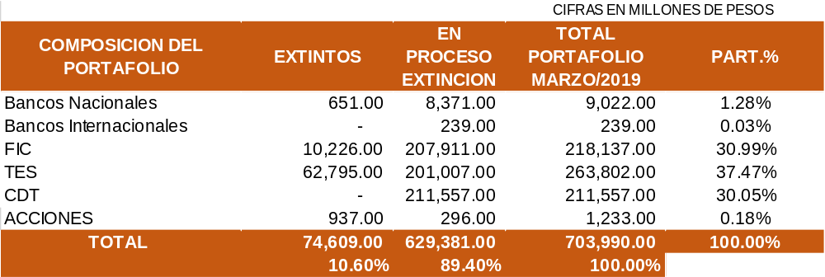
COMPOSICIÓN PORTAFOLIO MARZO 2019
Vicepresidencia Administrativa y Financiera – Gerencia Financiera

Slide 12
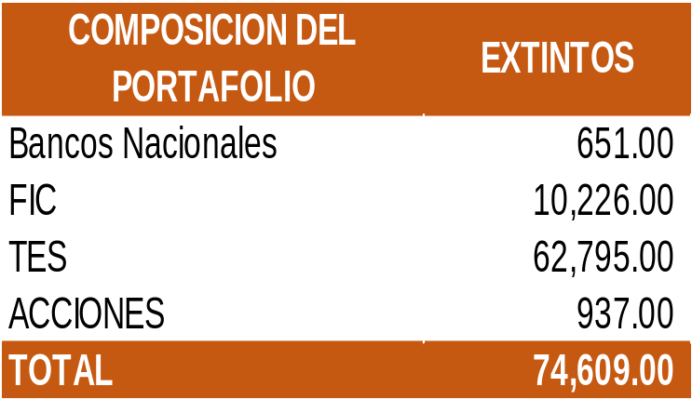
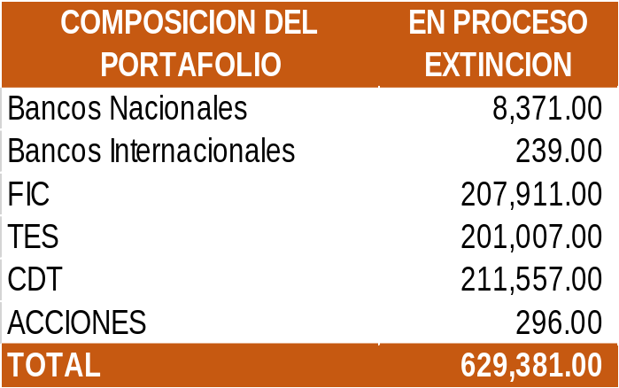
Cifras en Millones de Pesos
Vicepresidencia Administrativa y Financiera – Gerencia Financiera

Slide 13
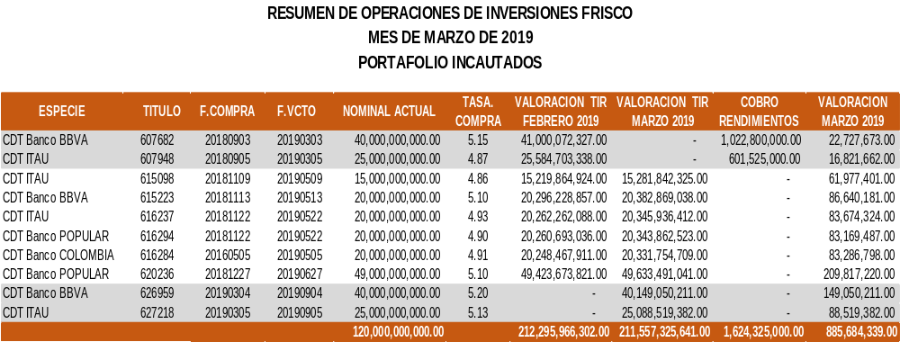
Vicepresidencia Administrativa y Financiera – Gerencia Financiera

Slide 14
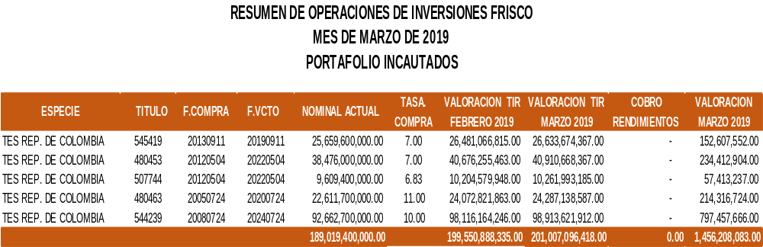
Vicepresidencia Administrativa y Financiera – Gerencia Financiera

Slide 15
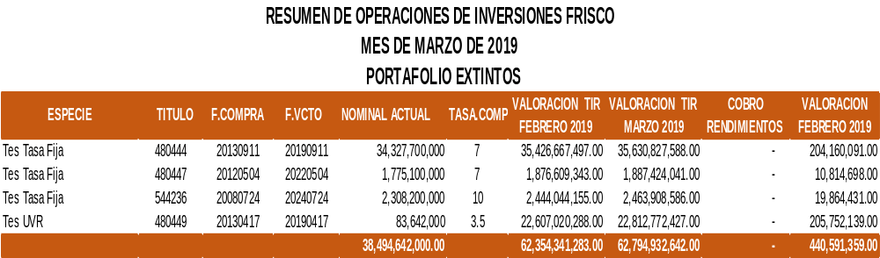
Cifras en Millones de Pesos
Vicepresidencia Administrativa y Financiera – Gerencia Financiera

Slide 16
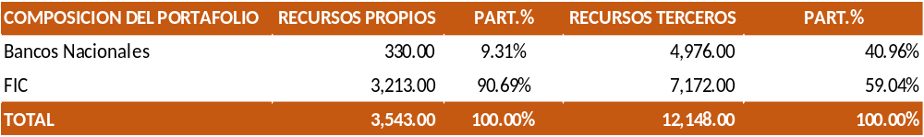
PORTAFOLIO RECURSOS PROPIOS SAE MARZO 2019
Cifras en Millones de Pesos
Vicepresidencia Administrativa y Financiera – Gerencia Financiera

Slide 17
3. INFORME GESTIÓN COMERCIALIZACIÓN DE INMUEBLES A MARZO DE 2019
Gerencia Comercial

Slide 18
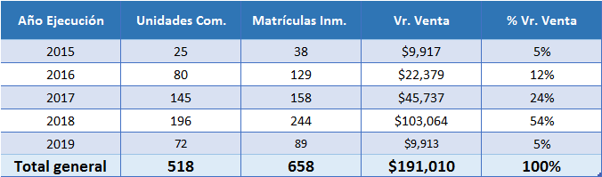
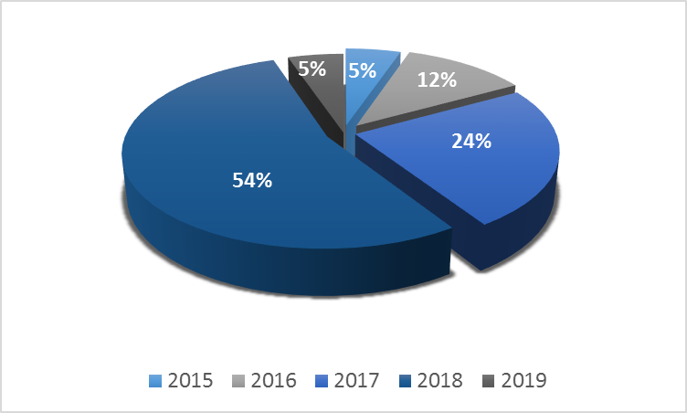
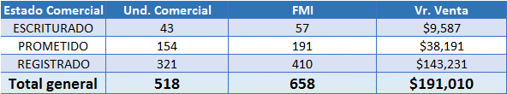
Resultado Comercialización Inmuebles – CISA.
Fecha inicio Contrato Interadministrativo: 31-07-2015
Cifras en Millones $
Participación anual - valor ventas.
El valor de venta corresponde a los inmuebles que presentan los siguientes estados:
Fuente de la información – CISA informe a corte 31 de marzo de 2019
Gerencia Comercial

Slide 19
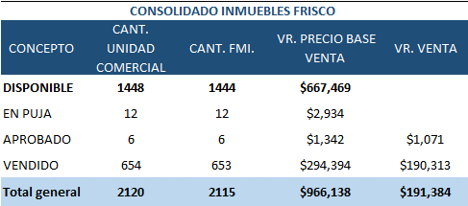
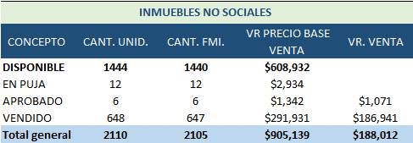
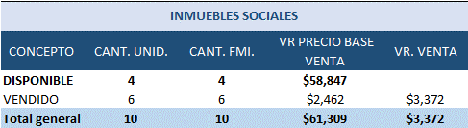
Estado portafolio Inmuebles gestionado por CISA. S.A.
Cifras en Millones $
Fuente de la información – CISA informe a corte 31 de marzo de 2019
Gerencia Comercial

Slide 20
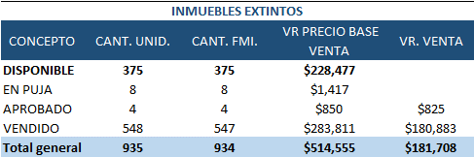
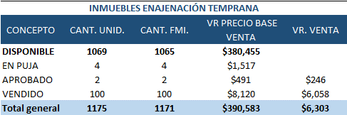
Estado portafolio Inmuebles no sociales gestionado por CISA. S.A.
Cifras en Millones $
Fuente de la información – CISA informe a corte 31 de marzo de 2019
Gerencia Comercial

Slide 21
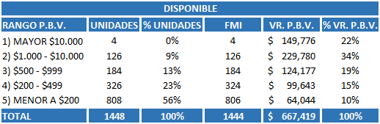
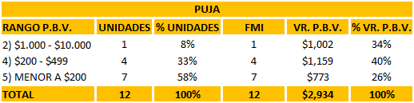
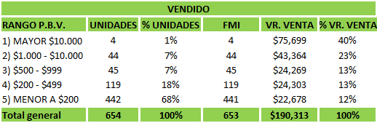
Análisis del portafolio de inmuebles por rangos P.B.V.
Cifras en Millones $
El 58% del valor del portafolio ($379.556) está concentrado en 130 unidades comerciales.
El 79% de las unidades disponibles (1134) tienen un valor inferior a $500.
El 63% del valor de las ventas ($119.063) está concentrado 48 unidades, con valor superior a $1.000 millones de pesos.
El 25% de las unidades comerciales vendidas (561) presentan un valor inferior a $500
Fuente de la información – CISA informe a corte 31 de marzo de 2019
Gerencia Comercial

Slide 22
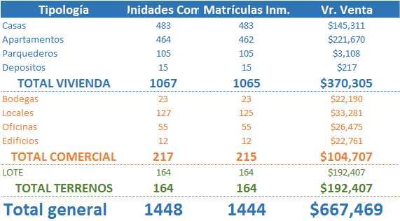
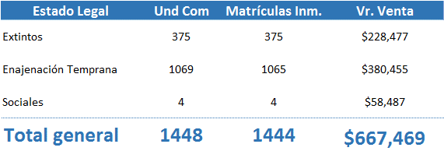
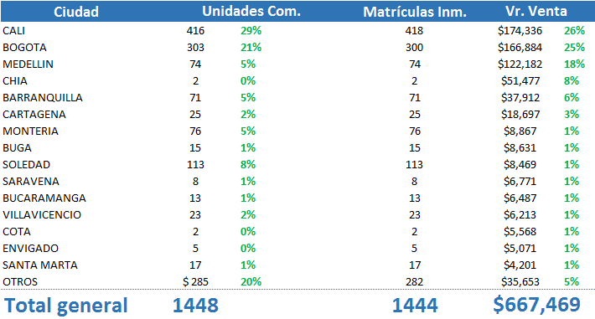
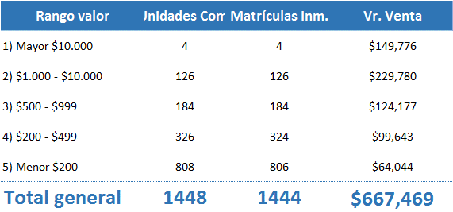
Análisis portafolio disponible marzo de 2019
Portafolio disponible por tipo de inmueble.
Portafolio disponible por estado legal
26%
34%
74%
57%
0.3%
9%
Portafolio disponible por rango de valor
0.3%
22%
9%
34%
Portafolio disponible por ciudad.
13%
19%
23%
15%
56%
10%
Fuente de la información – CISA informe a corte 31 de marzo de 2019
Gerencia Comercial

Slide 23
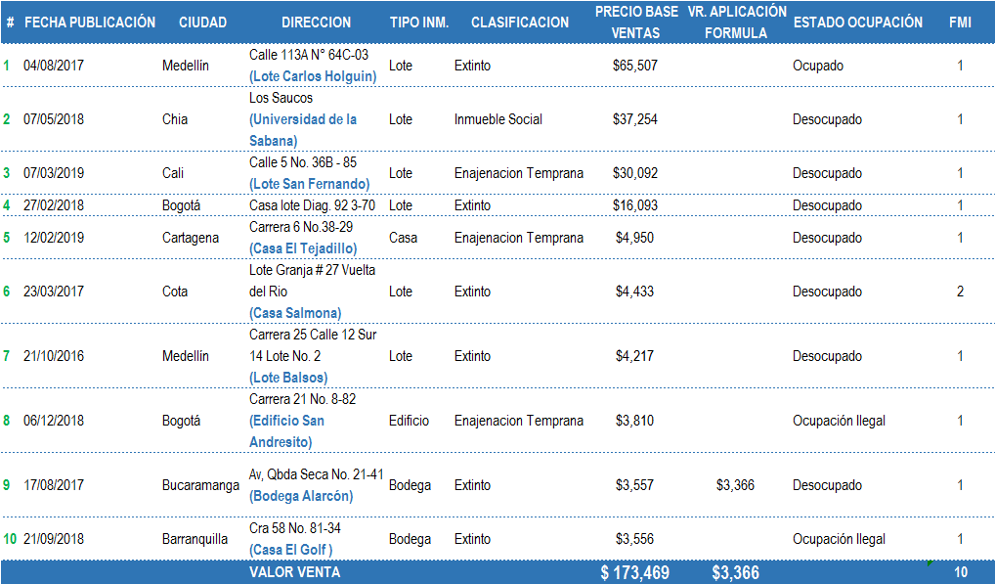
Top 10 Inmuebles disponibles
Fuente de la información – CISA informe a corte 31 de marzo de 2019
Gerencia Comercial

Slide 24
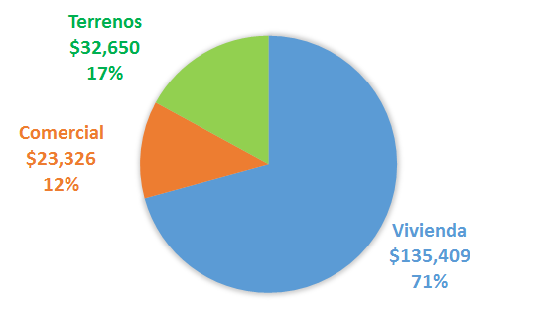
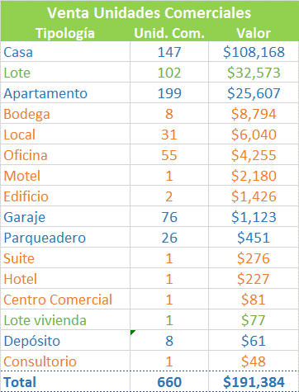
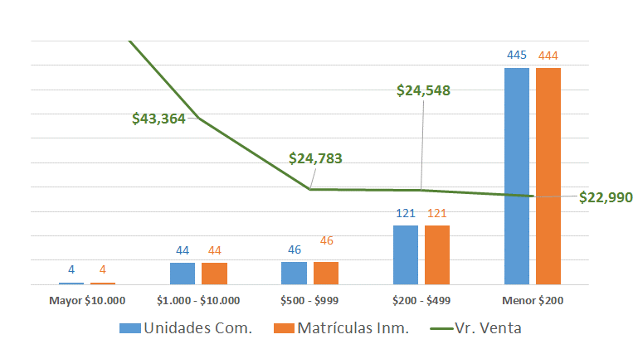
Análisis inmuebles vendidos a marzo de 2019
Ventas por tipo de inmueble.
Participación ventas por tipo de inmueble.
Cifras en Millones $
Evolución de ventas por rangos de valor.
Fuente de la información – CISA informe a corte 31 de marzo de 2019
Gerencia Comercial

Slide 25
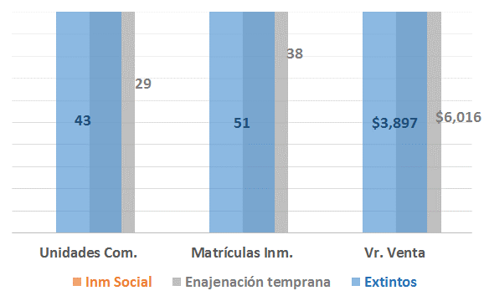
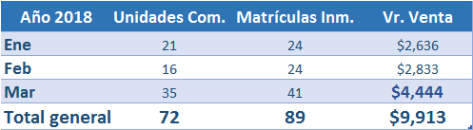
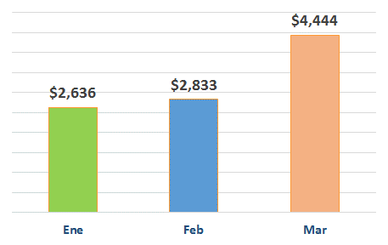
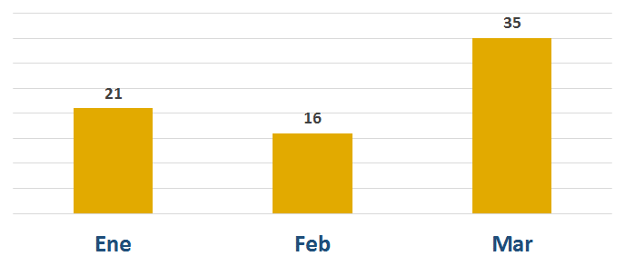
Evolución proceso Comercialización durante el 2019
Tablero de gestión de ventas 2019
Ventas por estado legal
Cifras en Millones $
Cifras en Millones $
Valor ventas por mes año 2019
Cantidad unidades comerciales vendidas por mes año 2019.
Cifras en Millones $
Promedio: $3.304 millones vendidos por mes.
Promedio: 24 unidades vendidas por mes.
Fuente de la información – CISA informe a corte 31 de marzo de 2019
Gerencia Comercial

Slide 26
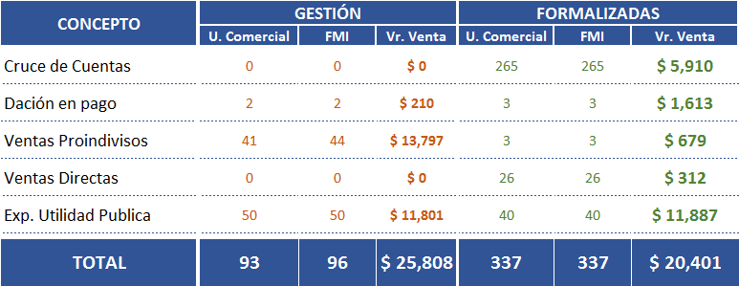
Ventas Gestión Directa SAE.
El valor de recaudo año 2018, corresponde a $6.535
Fuente de la información – CISA informe a corte 31 de marzo de 2019
Gerencia Comercial

Slide 27
3. Informe Renovación Tecnología SAE
Oficina de Gestión de la Información

Slide 28
AGENDA
MATRIX
  Primera Etapa
  Opciones de terminación
ARQUITECTURA DE INTEGRACIÓN
  Integración
  Facturación Electrónica
Oficina de Gestión de la Información

Slide 29
1. MATRIX
1.1. PRIMERA ETAPA
Oficina de Gestión de la Información

Slide 30

Recepción DNE y SAE
MATRIX
olympus
RR. RECEPCIÓN Y REGISTRO
DP. DIAGNÓSTICO Y ALISTAMIENTO DE ACTIVOS
DT. DISPOSICIÓN TEMPORAL DE ACTIVOS
DF. DISPOSICIÓN FINAL DE ACTIVOS
Gestión SAE
Recepción
Registro en el sistema
Diagnóstico
Alistamiento y/o Saneamiento
Control de Destinación Provisional
Admon Directa
Comercialización
Devolución
MUEBLES
Tipologías 1
Modificación de datos básicos Unidades máximas Cambio de estado legal
Recepción
Registro en el sistema
Convocatoria y asignación automática de Depositarios
Alistamiento
Saneamiento
Incluye bienes sociales
Uso pólizas y/o fianzas arriendos
Control de depositarios provisionales
Control de Destinación Provisional
Admon Directa
Comercialización
Devolución
INMUEBLES
Tipologías 2
Modificación de datos básicos Unidades máximas Cambio de estado legal Remoción de depositarios
FRISCO
Recepción
Registro en el sistema
Convocatoria y asignación automática de Depositarios
Diagnóstico
Saneamientos Jurídico, Contable y Financiero
Valoración de sociedades
Establecimientos de comercio a Fontur
Control de depositarios provisionales
Control de Destinación Provisional
AdmonDirecta
Comercialización
Devolución
SOCIEDADES ACTIVAS
Tipologías 2
Modificación de datos básicos Unidades máximas Cambio de estado legal Remoción de depositarios
Recepción
Registro en el sistema
Convocatoria y asignación automática de Depositarios
Diagnóstico
Saneamientos Jurídico, Contable y Financiero
Valoración de sociedades
Control de depositarios provisionales
Control de Destinación Provisional
AdmonDirecta
Comercialización
Devolución
SOCIEDADES EN LIQUIDACIÓN
Tipologías 2
Modificación de datos básicos Unidades máximas Cambio de estado legal Remoción de depositarios
Oficina de Gestión de la Información

Slide 31
PRIMERA ENTREGA
Unificación MATRIX - OLYMPUS
Portal Depositarios V1
MATRIX
olympus
Nuevos desarrollos
RR. RECEPCIÓN Y REGISTRO
DP. DIAGNÓSTICO Y ALISTAMIENTO DE ACTIVOS
DT. DISPOSICIÓN TEMPORAL DE ACTIVOS
DF. DISPOSICIÓN FINAL DE ACTIVOS
Gestión SAE
Recepción
Registro en el sistema
Diagnóstico
Alistamiento y/o Saneamiento
Control de Destinación Provisional
Admon Directa
Comercialización
Devolución
MUEBLES
Tipologías 1
Modificación de datos básicos Unidades máximas Cambio de estado legal
Recepción
Registro en el sistema
Convocatoria y asignación automática de Depositarios
Alistamiento
Saneamiento
Incluye bienes sociales
Uso pólizas y/o fianzas arriendos
Control de depositarios provisionales
Control de Destinación Provisional
AdmonDirecta
Comercialización
Devolución
INMUEBLES
Tipologías 2
Modificación de datos básicos Unidades máximas Cambio de estado legal Remoción de depositarios
FRISCO
Recepción
Registro en el sistema
Convocatoria y asignación automática de Depositarios
Diagnóstico
Saneamientos Jurídico, Contable y Financiero
Valoración de sociedades
Establecimientos de comercio a Fontur
Control de depositarios provisionales
Control de Destinación Provisional
AdmonDirecta
Comercialización
Devolución
SOCIEDADES ACTIVAS
Tipologías 2
Modificación de datos básicos Unidades máximas Cambio de estado legal Remoción de depositarios
Recepción
Registro en el sistema
Convocatoria y asignación automática de Depositarios
Diagnóstico
Saneamientos Jurídico, Contable y Financiero
Valoración de sociedades
Control de depositarios provisionales
Control de Destinación Provisional
AdmonDirecta
Comercialización
Devolución
SOCIEDADES EN LIQUIDACIÓN
Tipologías 2
Modificación de datos básicos Unidades máximas Cambio de estado legal Remoción de depositarios
Oficina de Gestión de la Información

Slide 32
TIPOLOGÍAS NIVELES 1, 2 y 3
ACTIVOS
INMUEBLES
MUEBLES
TRANSPORTES
SOCIEDADES ACTIVAS
SOCIEDADES EN LIQUIDACIÓN
SEMOVIENTES
DINERO, ARTE Y OTROS
MUEBLES Y ENSERES
SUSTANCIAS
Vehículos
Maquinaria pesada
Embarcaciones y motonaves
Aeronaves
Títulos valores
Moneda nacional
Otras divisas
Metales preciosos
Piedras preciosas
Joyas elaboradas
Obras de arte
SOCIEDAD CON ACTIVOS
SOCIEDAD DE PAPEL
ESTABLECIMIENTOS DE COMERCIO DE PAPEL
SOCIEDAD CON ACTIVOS
ACCIONES
ESTABLECIMIENTOS DE COMERCIO ACTIVOS
DERECHO FIDUCIARIO
SOCIEDAD ACTIVA DE PAPEL
ESTABLECIMIENTO DE COM.ACTIVO DE PAPEL
Oficina de Gestión de la Información

Slide 33
SEGUNDA ENTREGA
Portal Depositarios V1
RR. RECEPCIÓN Y REGISTRO
DP. DIAGNÓSTICO Y ALISTAMIENTO DE ACTIVOS
DT. DISPOSICIÓN TEMPORAL DE ACTIVOS
DF. DISPOSICIÓN FINAL DE ACTIVOS
Gestión SAE
Recepción
Registro en el sistema
Diagnóstico
Tiquetes pendientes : 190
Soporte permanente de operación
Alistamiento y/o Saneamiento
Control de Destinación Provisional
Admon Directa
Comercialización
Devolución
MUEBLES
Tipologías 9
Modificación de datos básicos Unidades máximas Cambio de estado legal
Recepción
Registro en el sistema
Convocatoria y asignación automática de Depositarios
Diagnóstico y Alistamiento
Saneamiento
Incluye bienes sociales
Uso pólizas y/o fianzas arriendos
Control de depositarios provisionales
Control de Destinación Provisional
AdmonDirecta
Comercialización
Devolución
INMUEBLES
Tipologías 2
Modificación de datos básicos Unidades máximas Cambio de estado legal Remoción de depositarios
FRISCO
Tiquetes pendientes : 11
Porcentaje que falta : 5 %
Horas hombres que faltan: 275
Recepción
Registro en el sistema
Convocatoria y asignación automática de Depositarios
Diagnóstico
Saneamientos Jurídico, Contable y Financiero
Valoración de sociedades
Establecimientos de comercio a Fontur
Control de depositarios provisionales
Control de Destinación Provisional
AdmonDirecta
Comercialización
Devolución
SOCIEDADES ACTIVAS
Tipologías 10
Tiquetes pendientes : 6
Porcentaje que falta : 5 %
Horas hombres que faltan: 325
Recepción
Registro en el sistema
Convocatoria y asignación automática de Depositarios
Diagnóstico
Saneamientos Jurídico, Contable y Financiero
Valoración de sociedades
Control de depositarios provisionales
Control de Destinación Provisional
AdmonDirecta
Comercialización
Devolución
SOCIEDADES EN LIQUIDACIÓN
Tipologías 3
Oficina de Gestión de la Información

Slide 34
TERCERA ENTREGA
RR. RECEPCIÓN Y REGISTRO
DP. DIAGNÓSTICO Y ALISTAMIENTO DE ACTIVOS
DT. DISPOSICIÓN TEMPORAL DE ACTIVOS
DF. DISPOSICIÓN FINAL DE ACTIVOS
Gestión SAE
Recepción
Registro en el sistema
Diagnóstico
Alistamiento y/o Saneamiento
Control de Destinación Provisional
Admon Directa
Comercialización
Devolución
MUEBLES
Tipologías 9
Comercialización
Modificación de datos básicos Unidades máximas Cambio de estado legal
Recepción
Registro en el sistema
Convocatoria y asignación automática de Depositarios
Diagnóstico y Alistamiento
Saneamiento
Incluye bienes sociales
Uso pólizas y/o fianzas arriendos
Control de depositarios provisionales
Control de Destinación Provisional
AdmonDirecta
Comercialización
Devolución
INMUEBLES
Tipologías 2
Mejoras Convocatorias
Facturación electrónica, Visitas y scoring
Comercialización
Modificación de datos básicos Unidades máximas Cambio de estado legal Remoción de depositarios
FRISCO
Recepción
Registro en el sistema
Convocatoria y asignación automática de Depositarios
Diagnóstico
Saneamientos Jurídico, Contable y Financiero
Valoración de sociedades
Establecimientos de comercio a Fontur
Control de depositarios provisionales
Control de Destinación Provisional
AdmonDirecta
Comercialización
Devolución
SOCIEDADES ACTIVAS
Tipologías 10
Mejoras Convocatorias
Comercialización
Recepción
Registro en el sistema
Convocatoria y asignación automática de Depositarios
Diagnóstico
Saneamientos Jurídico, Contable y Financiero
Valoración de sociedades
Control de depositarios provisionales
Control de Destinación Provisional
AdmonDirecta
Comercialización
Devolución
SOCIEDADES EN LIQUIDACIÓN
Tipologías 3
Mejoras Convocatorias
Comercialización
Oficina de Gestión de la Información

Slide 35
1. MATRIX
1.2. OPCIONES DE TERMINACIÓN
Oficina de Gestión de la Información

Slide 36
Comparativo Opciones
Valores en miles de pesos
 | DP´s Aprobados | Valor Proyecto | Faltante | Fecha Fin desarrollo | Fecha Fin estabilización
Opción No 1 | $ 508,232 | $ 2,721,251 | $ 2,213,019 | oct-2020 | mar-2021
Opción No 2 | $ 508,232 | $ 2,920,852 | $ 2,412,620 | feb-2020 | jul-2020
Opción No 3 | $ 508,232 | $ 4,944,116 | $ 4,435,884 | dic-2019 | jun-2020
Opción No 4 | $ 508,232 | $ 5,564,424 | $ 5,056,192 | dic-2019 | jun-2020
La recomendación de la OGI es la Opción No 2, duplicar el equipo de trabajo.
El costo por hora hombre de la fábrica de software se estimó en $93.000.
Oficina de Gestión de la Información

Slide 37
2. ARQUITECTURA DE INTEGRACIÓN
Oficina de Gestión de la Información

Slide 38
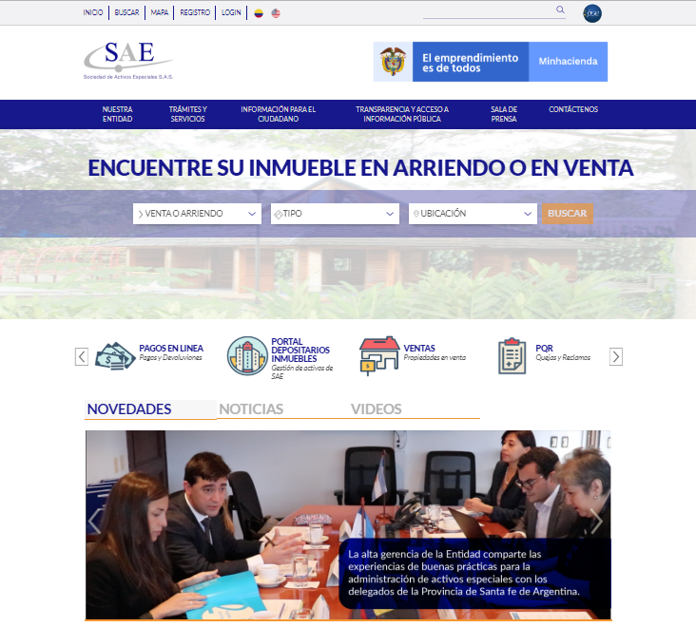
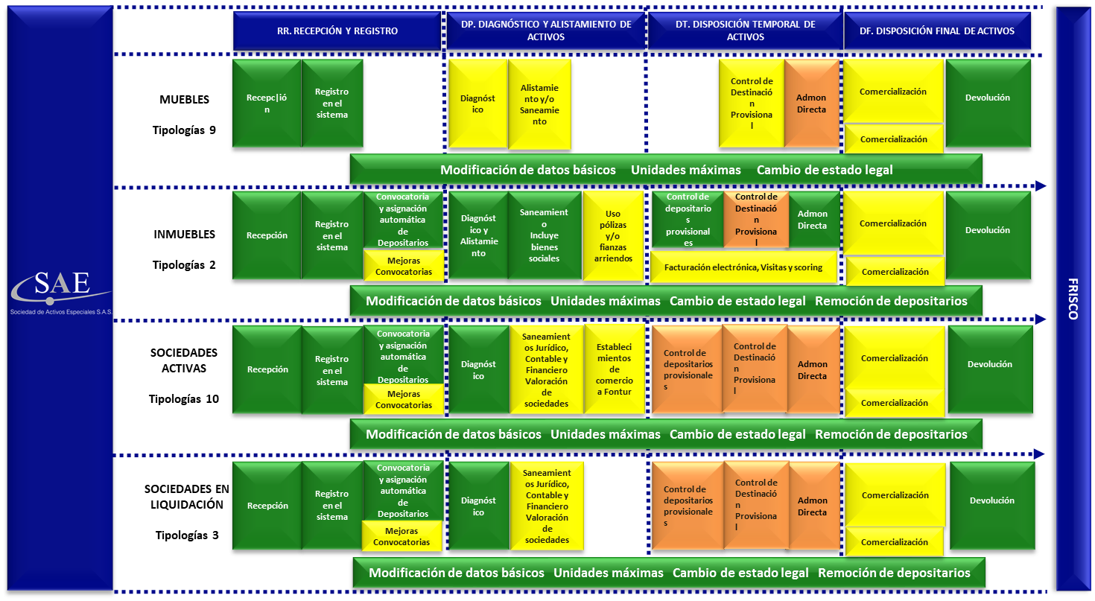



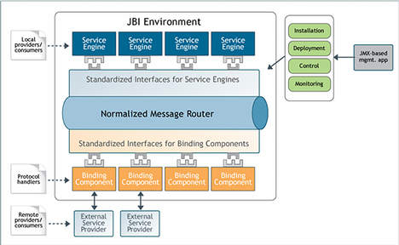

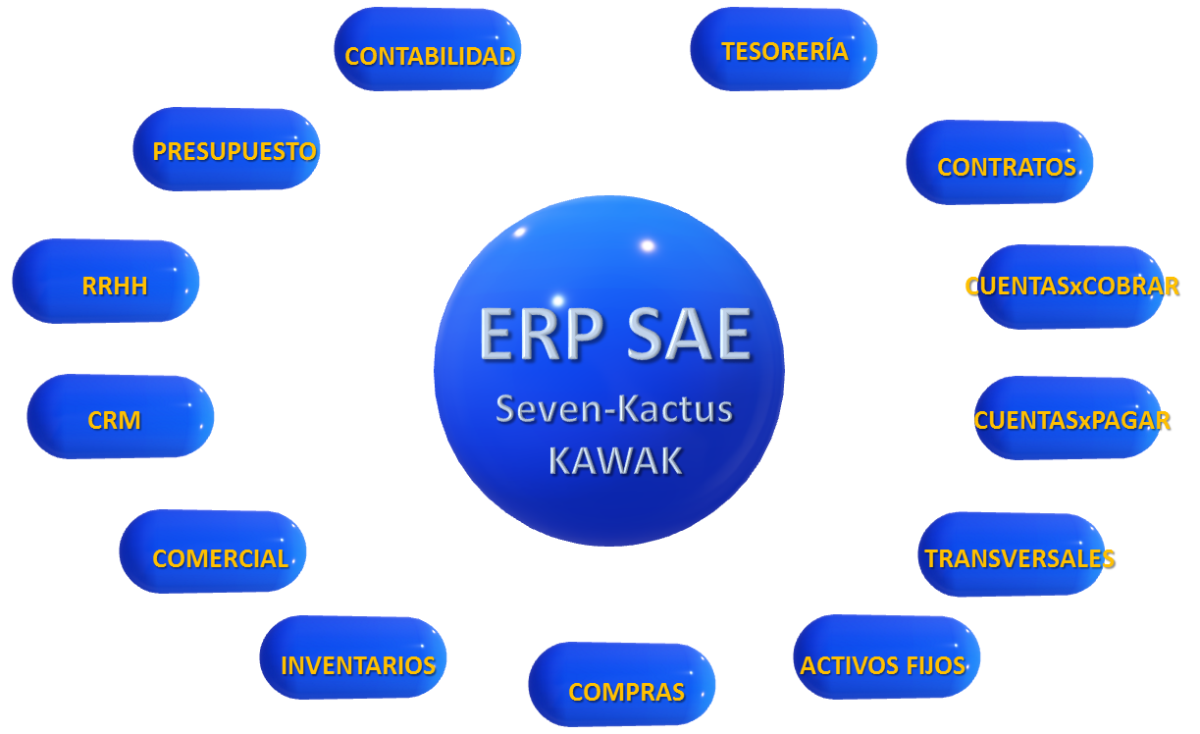
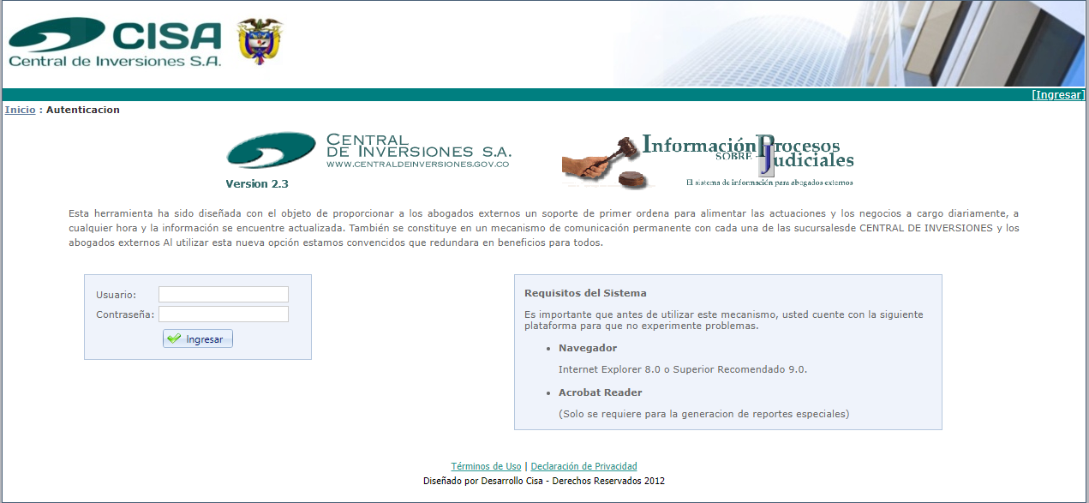

2.1. INTEGRACIÓN
Oficina de Gestión de la Información

Slide 39
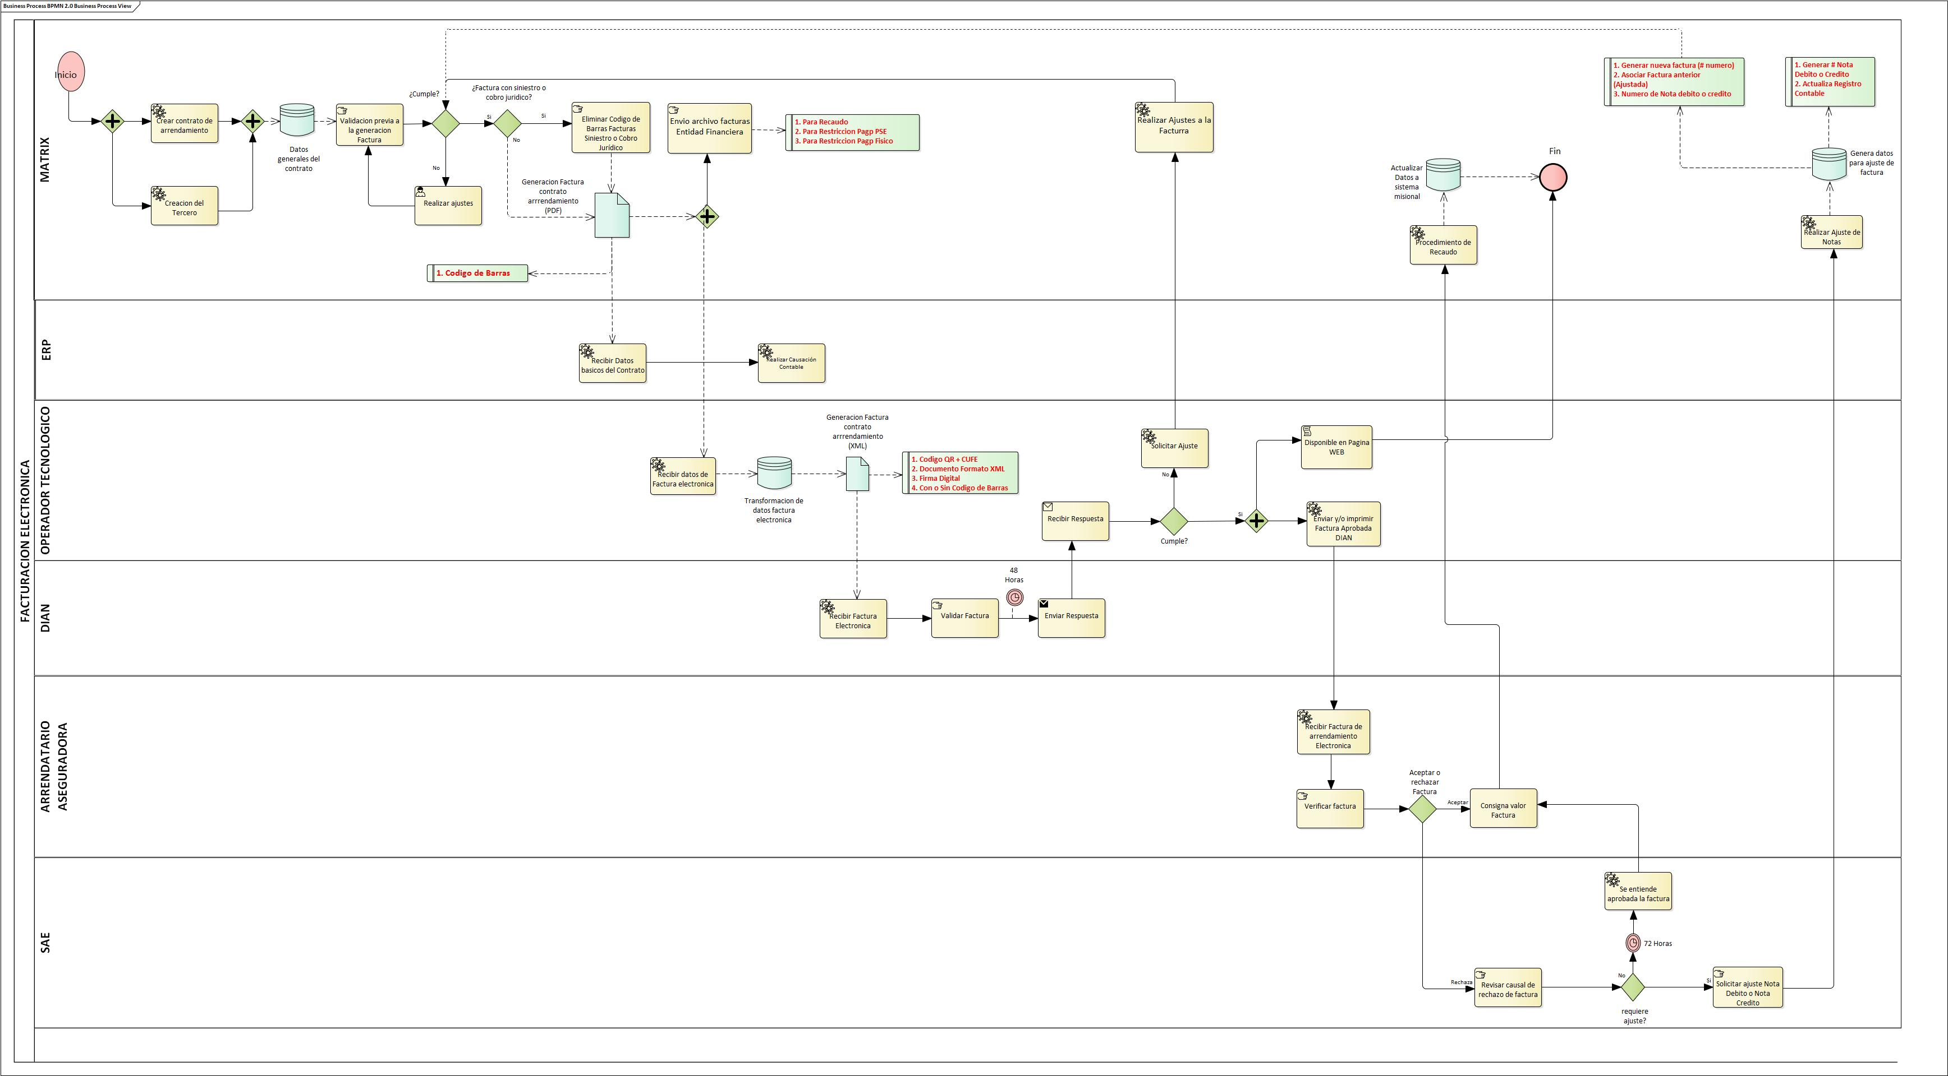
2.2. FACTURACIÓN
Documento de Oficina Planeación
Oficina de Gestión de la Información

Slide 40
4. Informe CEMEX
Gerencia de Sociedades Activas

Slide 41
Condiciones económicas pactadas con CEMEX
ACTIVOS | ESQUEMA DEPOSITARIO D.N.E. (contratos suscritos sin autorización de la Entidad) | Acuerdos logrados con CEMEX | Situaciones Adicionales
FINCA MONTERREY | Canon anual de 12 millones de pesos. (contrato de arrendamiento suscrito sin autorización de la Entidad) | Canon anual de 49 millones de pesos. Retroactivo sobre lo dejado de pagar por CEMEX
ZONA FRANCA TITULO MINERO | 6 % EBITDA del negocio cementero. (Adicionalmente se pactaba una remuneración a favor de CEMEX del 1% del valor total de los activos de la sociedad mandante, por las inversiones realizadas y el 100% de la utilidad neta del valor patrimonial neto de la sociedad mandante – clausula cuarta contrato de mandato) | 1.7% de las ventas netas del negocio cementero (sin tope) siempre que la Zona Franca este Vigente | Los intereses sobre créditos desembolsados por Cemex (a través de su Corporación financiera) a favor de ZOMAM durante la etapa preoperativa, serán asumidos por CEMEX solamente si se mantiene vigente la Zona Franca. En caso de pérdida para operar como Zona Franca se procederá a la Liquidación de Zomam. Pago de pasivos hasta concurrencia de los activos. Las inversiones para la ampliación de la licencia ambiental serán financiadas por Cemex. Si se logra la ampliación para la explotación de 1 millón de ton (actualmente es para 250 mil) las inversiones se reconocerán como deuda a favor de CEMEX.
 |  | 1.2% de las ventas netas del negocio cementero (sin tope) en caso de perder la autorización para operar como Zona Franca
 | No contemplado | 50% del factor UPME por la explotación efectuada a la mina durante la etapa preoperativa Pago inicial de 1000 millones por vigencia 2019.
Gerencia de Sociedades Activas

Slide 42
ASPECTOS RELEVANTES CONSAGRADOS EN EL CONTRATO
Cláusula de indemnidad a favor del Estado Colombiano frente a posibles demandas que a nivel nacional o internacional pretenda adelantar CEMEX derivadas del cumplimiento de los contratos suscritos por el depositario de la extinta D.N.E. y,
Declaraciones de buena fe por parte de CEMEX, que garantizan la transparencia de la negociación actual de cara a las investigaciones que actualmente adelanta el Departamento de Justicia de Estados Unidos en contra de CEMEX y la consistencia en la información que ha sido puesta a consideración de autoridades locales e internacionales.
La suscripción del Contrato no puede interpretarse como un reconocimiento: i) de la buena fe de Cemex y tampoco ii) de la propiedad a favor de Cemex sobre las inversiones realizadas. SAE acatará lo que al respecto decidan las autoridades judiciales en el proceso de extinción de dominio.
La suscripción del Contrato no puede interpretarse como una validación de los contratos suscritos por los ex directivos de CEMEX con el depositario designado por la extinta D.N.E. ni como un eximente de responsabilidad frente a las actuaciones irregulares cometidas por dichas personas y que actualmente son objeto de investigación por parte de la F.G.N.
Gerencia de Sociedades Activas

Slide 43
SITUACIONES ADICIONALES PARA LA OPERACIÓN DEL PROYECTO.
Autorización para la Ampliación de la Zona Franca por parte del Ministerio de Comercio, Industria y Turismo.
Ampliación de la capacidad de la Licencia Ambiental por parte de Corantioquia.
Actualmente la licencia ambiental permite una explotación de 250 mil toneladas por año. CEMEX ha manifestado que el proyecto sólo es viable si se permite la explotación de por lo menos 1 millón de toneladas por año.
Gerencia de Sociedades Activas

Slide 44
5. Informe Enajenación Temprana
Sociedad de Activos Especiales S.A.S

Slide 45
ENAJENACIÓN TEMPRANA
1. FMI Aprobados 2018-2019
2. Gestión Enajenación Temprana
3. Metas por Regional 2019
4. Cronograma Comité de Enajenación 2019
5. Inventario en el Proceso de Alistamiento
6. Actividades Requeridas para la Enajenación Temprana
7. Inconvenientes en la Aplicación del Mecanismo
Sociedad de Activos Especiales S.A.S

Slide 46
1. FMI Aprobados 2018-2019
Sociedad de Activos Especiales S.A.S

Slide 47
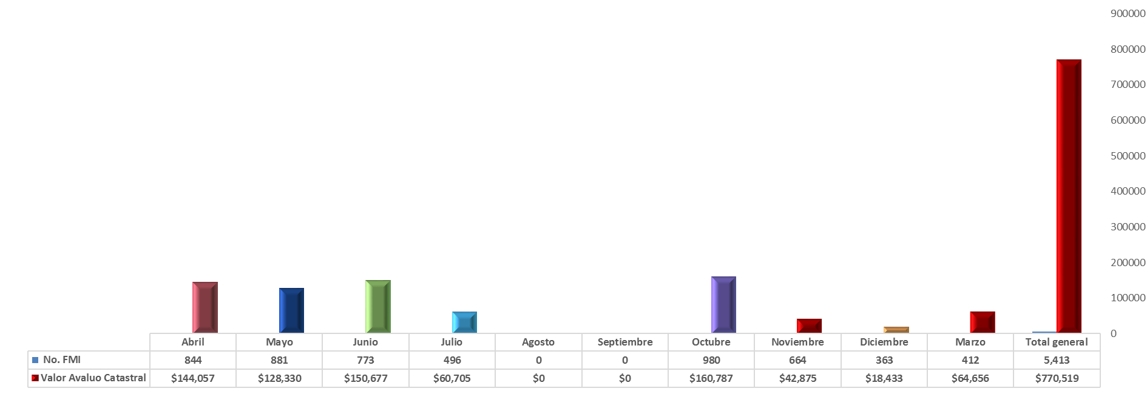
COMITÉ ENAJENACION TEMPRANA
FMI APROBADOS 2018 - 2019
Sociedad de Activos Especiales S.A.S

Slide 48
2. Gestión Enajenación Temprana
Sociedad de Activos Especiales S.A.S

Slide 49

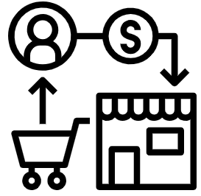
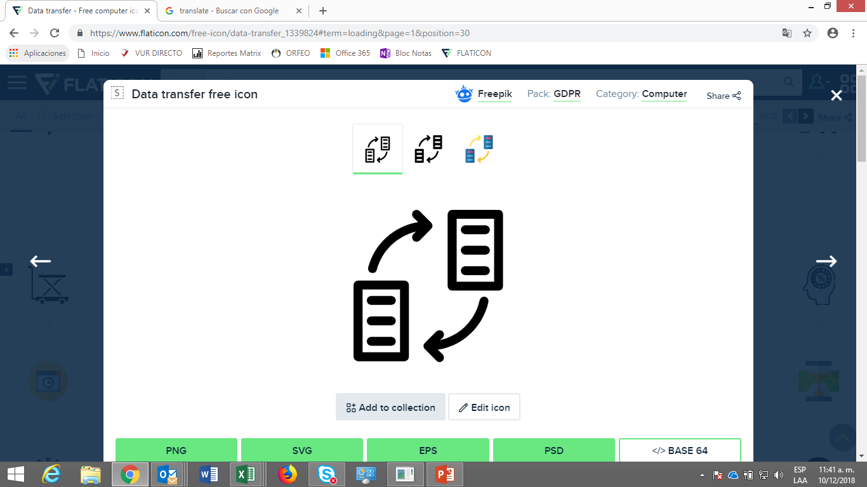
Avalúos Inmuebles E. Temprana
Corte 13 de Abril de 2019 – 12 Meses
Gestión Frente a Avalúos Aprobados
# 1032
$241.725
# 97
$5.644
# 235
$1.534
Disponibles para Venta
Prometidos
En Cargue
Estado de 3.902 FMI en Proceso por $ 626,850 en valores catastrales
(Cifras en miles de millones)
Sociedad de Activos Especiales S.A.S

Slide 50
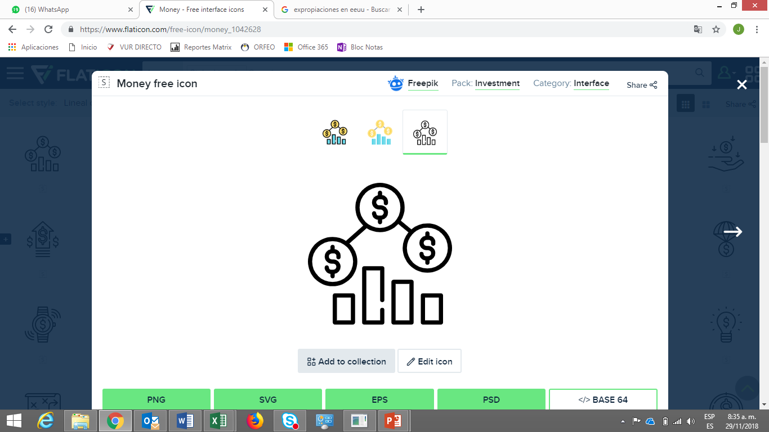
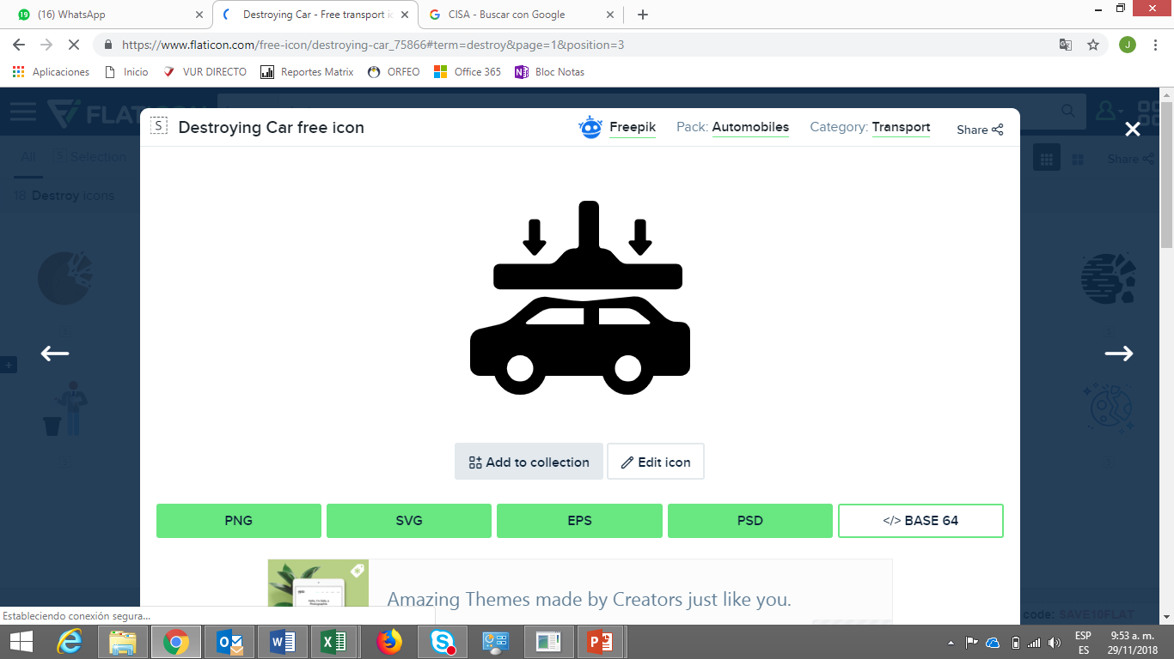
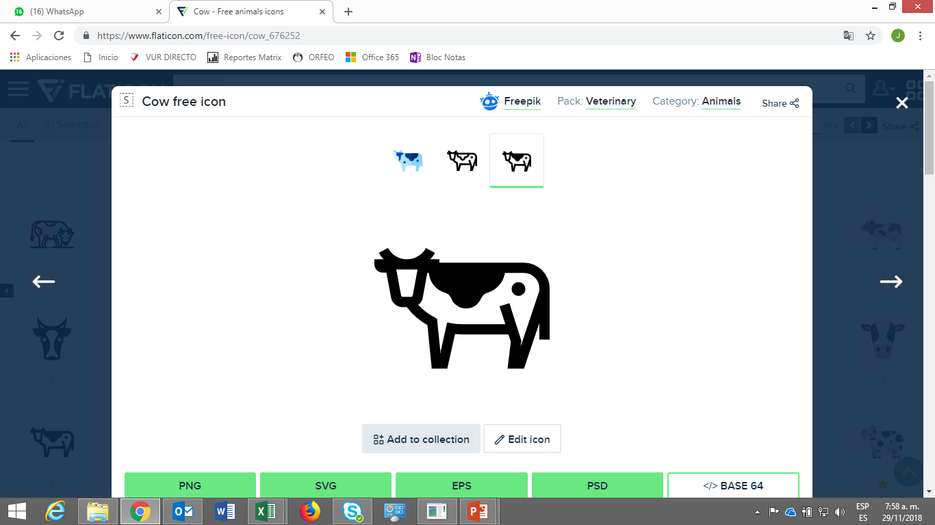
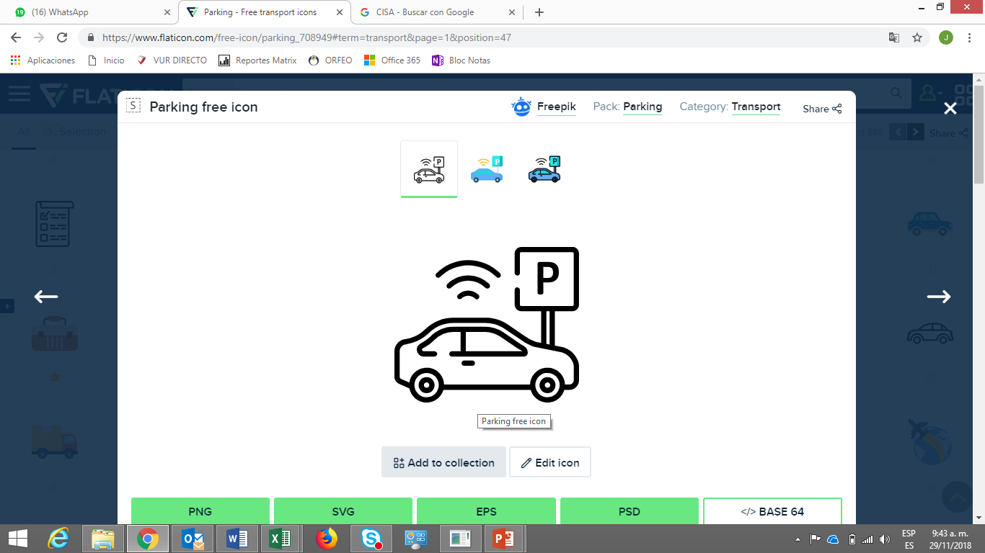
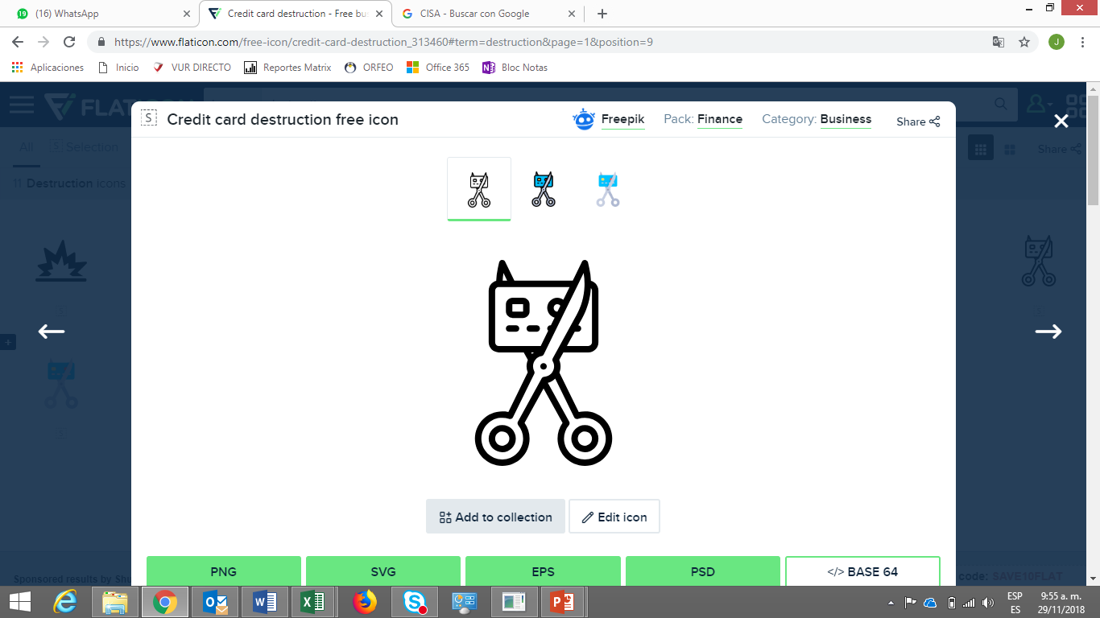
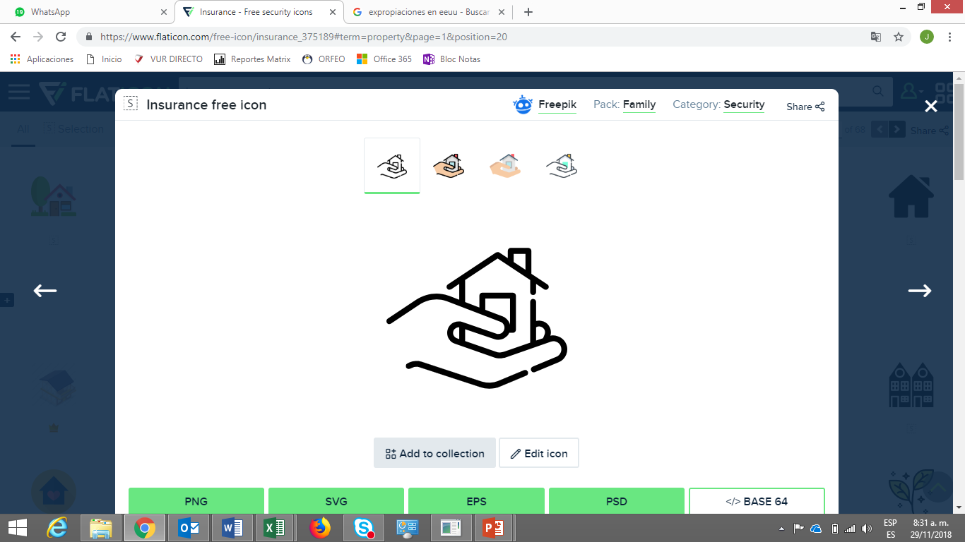
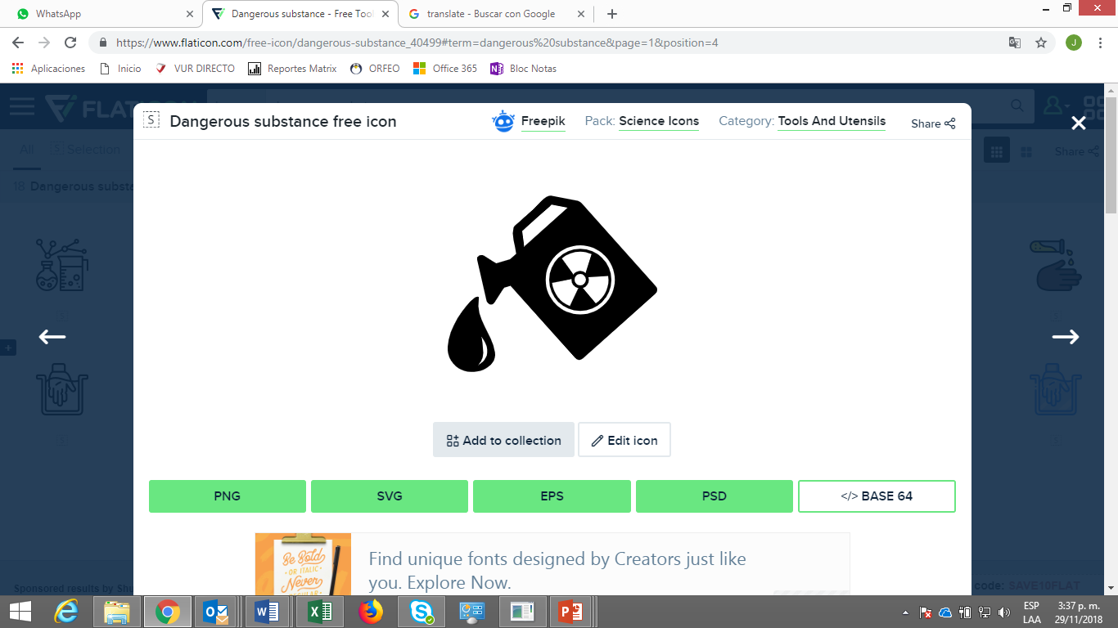
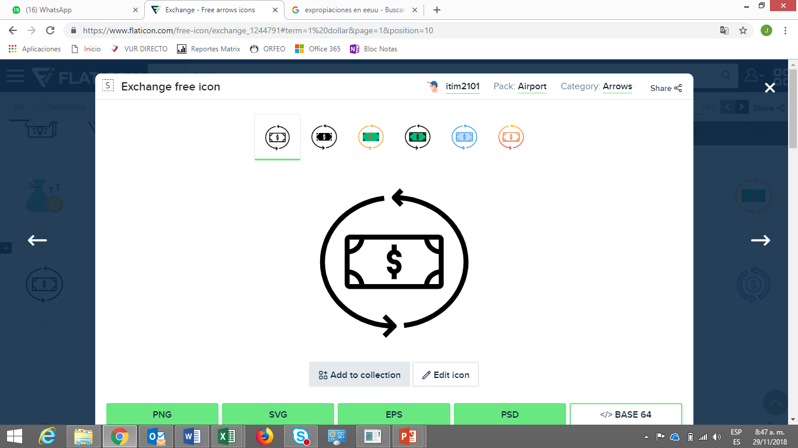
Gestión Total Enajenación Temprana
19 Jul 17 – 13 Abr 19
RECAUDO
EFECTIVO
RECAUDO
EN TRAMITE
EN VENTA
CISA
OTRAS
GESTIONES
INMUEBLES EN ALISTAMIENTO
# 2
$215,323
# 97
$5.644
# 84 E. Temprana
#124 Penales
# 3,902
$626.850
# 1364
$248.903
Portafolio
Inmuebles
Chatarrización
Inmuebles – Vr Catastral
Inmuebles
# 6,174
$7,459
# 2,790
$2,790
# 6,392
$626.850
# 162
$7,901
Semovientes
Semovientes
Destrucción Muebles
$8.434
Muebles
# 10
$5,206
# 33
$256.804
Servidumbres
Destrucción Sustancias
USD-EUR
$57,219
$322
Divisas
Gastos en Bodegaje Mensual
$285,207
(Cifras en miles de millones)
Sociedad de Activos Especiales S.A.S

Slide 51
3. METAS POR REGIONAL 2019
Sociedad de Activos Especiales S.A.S

Slide 52
METAS POR REGIONAL 2019
CUMPLIMIENTO A ABRIL 23 2019
REGIONAL | PROYECCION MENSUAL META PLANEADA 2019 |  |  |  |  |  |  |  |  |  |  |  |  | EJECUCION A LA FECHA | CUMPLIMIENTO A ABRIL | CUMPLIMIENTO A AÑO
 | ENE | FEB | MAR | ABR | MAY | JUN | JUL | AGO | SEP | OCT | NOV | DIC | TOTAL
CENTRO ORIENTE | 129 | 129 | 129 | 129 | 129 | 129 | 129 | 129 | 129 | 129 | 129 | 129 | 1550 | 552 | 1.07 % | 0.36 %
NORTE | 67 | 67 | 67 | 67 | 67 | 67 | 67 | 67 | 67 | 67 | 67 | 67 | 804 | 241 | 0.90 % | 0.30 %
OCCIDENTE | 68 | 68 | 68 | 68 | 68 | 68 | 68 | 68 | 68 | 68 | 68 | 68 | 812 | 293 | 1.08 % | 0.36 %
SUR OCCIDENTE | 137 | 137 | 137 | 137 | 137 | 137 | 137 | 137 | 137 | 137 | 137 | 137 | 1647 | 460 | 0.84 % | 0.28 %
TOTAL | 401 | 401 | 401 | 401 | 401 | 401 | 401 | 401 | 401 | 401 | 401 | 401 | 4813 | 1546 | 0.96 % | 0.32 %
Sociedad de Activos Especiales S.A.S

Slide 53
4. Cronograma Comité de Enajenación 2019
Sociedad de Activos Especiales S.A.S

Slide 54
Cronograma de Actividades 2019
AREA RESPONSABLE | ACTIVIDAD | ABR | MAY | JUN | JUL | AGO | SEP | OCT | NOV | DIC
SAE | Reunión Comité Técnico. | 24 | 24 | 21 | 24 | 23 | 24 | 24 | 22 | 11
Delegados | Revisión de Delgados. | 25/26 | 28/29 | 25/26 | 25/26 | 27/28 | 25/26 | 28/29 | 26/27 | 16/17
Integrantes Comité Enajenación. | Reunión Comité Enajenación. | 30 | 31 | 28 | 30 | 30 | 30 | 31 | 29 | 20
Sociedad de Activos Especiales S.A.S

Slide 55
5. Inventario en el proceso de alistamiento.
Sociedad de Activos Especiales S.A.S

Slide 56
Proceso de alistamiento de inmuebles para Enajenación Temprana – Corte- 13 DE ABRIL DE 2019
Inventario En Proceso
(Matrix 2.0)
Total 18.686
Urbano 13.415 Rural 5.271
Análisis Viabilidad Jurídica
13.415
Bienes Viables E.T.
8.197
Bienes En Saneamiento 2.513
Bienes Aprobados por Comité de Enajenación 5.413
Activos en estudio
4.011
Bienes En Estudio
1.227
Bienes No Susceptibles Definitivo
564
Fase 2: Activos Productivos 2.057
Fase 1: Improductivos 1.954
Sociedad de Activos Especiales S.A.S

Slide 57
6. Actividades requeridas para la Enajenación Temprana
Sociedad de Activos Especiales S.A.S

Slide 58
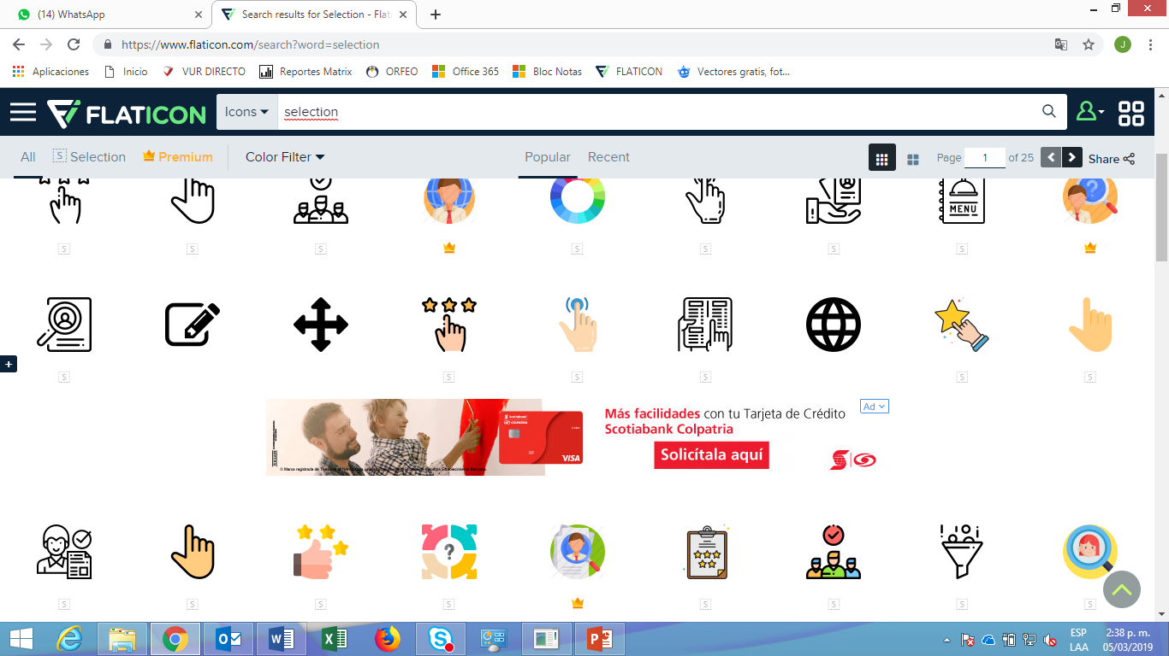
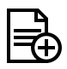









ACTIVIDADES REQUERIDAS PARA
LA ENAJENACIÓN TEMPRANA
Mínimo
13 MESES
Máximo
46 MESES
Mensual
2 meses
2 semanas
Mensual
Mensual
1 mes
1
2
3
4
5
6
Validación del Inventario e identificación de la causal
Elaboración de ficha de sustentación de causal y consecución de soportes.
Viabilidad Jurídica (sentencias, anotaciones y/o gravámenes)
Aprobación del Comité Técnico al interior del Administrador
Aprobación del Comité de Enajenación Temprana
Inscripción en instrumentos públicos y autoridades judiciales
ETAPA DE ALISTAMIENTO PARA APROBACIÓN - 4 MESES
1 semana / 1 año
2 meses
2 semanas
6 a 24 meses
3 - 6 meses
Mensual
7
8
10
11
12
9
Análisis
Físico-Catastral
del activo autorizado para Enajenación
Solicitud y Elaboración del Avalúo
Comercial
Transmisión para venta al Intermediario Comercial
Tiempos de Absorción del Mercado por categoría
Venta, recaudo, escrituración y traspaso del activo comercializado
Constitución de Reserva Técnica del 30% del valor de la venta
ALISTAMIENTO PARA VENTA: 3 MESES / 1 AÑO
PROCESO DE VENTA: 6 A 30 MESES
Vicepresidencia de Bienes Muebles e Inmuebles

Slide 59
7. Inconvenientes en la aplicación del mecanismo
Sociedad de Activos Especiales S.A.S

Slide 60
PRINCIPALES INCONVENIENTES EN
LA APLICACIÓN DEL MECANISMO
Falta de Código Registral para la transferencia de dominio.
Alto número de requerimientos judiciales para la suspensión del proceso de enajenación.
Fallos de Tutela Adversos que suspenden la aplicación del mecanismo.
Solicitudes de suspensión del mecanismo por los Fiscales de Extinción de dominio.
Otras limitaciones al dominio del activo.
Alto número de requerimientos de saneamiento físico catastral de los activos.
Levantamiento de medidas cautelares, declaración de extinción de dominio y ordenes de devolución.
Conformación de Unidades Inmobiliarias.

Slide 61
6. Informe Avance Venta Masiva
Sociedad de Activos Especiales S.A.S

Slide 62
PROYECTO
VENTA MASIVA DE INMUEBLES (2019-2020)
AVANCE 24 ABRIL DE 2019
Sociedad de Activos Especiales S.A.S

Slide 63

¿CUÁLES SON LAS FASES DE LA VENTA MASIVA DE 5837 INMUEBLES?
Un estudio legal, técnico y económico para identificar las diferentes variables para la venta masiva de inmuebles.
Elaboración de pliegos de contratación de las tres fases del proyecto.
Desarrollar el paquete de activos y la estrategia de precios. 1 mes
Diseñar e implementar el plan de marketing y venta.
Fase preliminar
Promocionar el paquete de inmuebles a nivel nacional e internacional. 2 meses
Desarrollar los materiales de marketing (Cuarto de datos y cuaderno de datos). 4 meses.
Revisión de certificados de tradición y libertad y entrega de ficha jurídica. 1 mes
Avalúos y auditoria de avalúos. 1500. 3 meses
Investigación y pago de pasivos. 7 meses
Fase de alistamiento
de los inmuebles.
Entrega y cargue de Certificado de Tradición y Libertad con venta inscrita. 8 meses mínimo.
Traspaso de inmuebles
Auditoria independiente contratada por INL.
Monitoreo y evaluación del proyecto. Capacitación y transferencia de conocimiento. Enero de 2020
Sociedad de Activos Especiales S.A.S

Slide 64


ESQUEMA DE CONTRATACIÓN
Contratista
Cherokee
USA
PRODUCTOS:
Tres pliegos de licitación.
Para contratar la firma avaluadora.
Para contratar la firma estructuradora del esquema de comercialización diversificado.
Para la encargada de realizar el soporte jurídico y la revisión previa de inventario.
Carta de Implementación del proyecto ( PIL, por su siglas en inglés).
El gobierno de los Estados Unidos (USG) y el gobierno de la República de Colombia (GOB) son parte del Acuerdo General de Asistencia técnica de 1962 incluido sus enmiendas y reglamentos operativos.
Convenio entre INL -Contratista
Sociedad de Activos Especiales S.A.S

Slide 65

ESQUEMA DE CONTRATACIÓN
Empresa de traspaso de inmuebles
Empresa Alistamiento Jurídico
PRODUCTOS:
Tres pliegos de licitación.
Para contratar la firma avaluadora.
Para contratar la firma estructuradora del esquema de comercialización diversificado.
Para la encargada de realizar el soporte jurídico y la revisión previa de inventario.
Empresas Avaluadoras
Estructurador
Diseñar e implementar el plan de marketing y venta.
Auditoria independiente de avaluadores (S.A.E)
Empresa
Investigación y pago de pasivos
Sociedad de Activos Especiales S.A.S

Slide 66


PREDIOS POR DEPARTAMENTOS VM
Sociedad de Activos Especiales S.A.S

Slide 67

PREDIOS POR REGIONALES VM
REGIONALES | N° DE PREDIOS
SUROCCIDENTE | 2493
CENTRO ORIENTE | 2005
OCCIDENTE | 1498
NORTE | 1436
TOTAL PREDIOS | 7432
1436
1489
2005
2493
REGIONAL DEL NORTE
REGIONAL DE OCCIDENTE
REGIONAL CENTRO ORIENTE
REGIONAL SUROCCIDENTE
Sociedad de Activos Especiales S.A.S

Slide 68
Valor por Rangos
5.4% Apartamento
16.6% Casa
38.4% Lote
9% Local Comercial
24% Parqueadero
6.6% Otros
<100 millones →
3.145 FMI
(60.4%)
55.2% Ocupación Ilegal
5.1% Arrendado
39.7% Desocupado
*Otros incluye bodegas, consultorios, depósitos, edificios, hoteles, fincas, haciendas, oficinas, suit, centros empresariales, entre otros.
Sociedad de Activos Especiales S.A.S

Slide 69
Valor por Rangos
37% Apartamento
27.3% Casa
6% Lote
13% Local Comercial
9.7% Parqueadero
7% Otros
100millones – 500 millones →
1.480 FMI
(28.4%)
58.4% Ocupación Ilegal
16.6% Arrendado
25% Desocupado
*Otros incluye bodegas, consultorios, depósitos, edificios, hoteles, fincas, haciendas, oficinas, suit, centros empresariales, entre otros.

Slide 70
Valor por Rangos
21% Apartamento
30% Casa
8% Lote
8.4% Local Comercial
6.4% Parqueadero
26.2% Otros
500millones – 1.000millones →
309 FMI
(6%)
47.9% Ocupación Ilegal
23.9% Arrendado
28.2% Desocupado
*Otros incluye bodegas, consultorios, depósitos, edificios, hoteles, fincas, haciendas, oficinas, suit, centros empresariales, entre otros.
Sociedad de Activos Especiales S.A.S

Slide 71
Valor por Rangos
19% Apartamento
26 % Casa
16% Lote
5.2% Local Comercial
1.8% Parqueadero
32% Otros
> 1.000 millones →
275 FMI
(5.2%)
42.6% Ocupación Ilegal
19.2% Arrendado
38.2% Desocupado
*Otros incluye bodegas, consultorios, depósitos, edificios, hoteles, fincas, haciendas, oficinas, suit, centros empresariales, entre otros.
Sociedad de Activos Especiales S.A.S

Slide 72
CALENDARIO CONVENIOS
Convenio entre INL-Contratista – Firma. Última semana de abril.
Convenio entre INL-S.A.E – Primera semana de mayo
Sociedad de Activos Especiales S.A.S

Slide 73
7. Proposiciones y Varios
Sociedad de Activos Especiales S.A.S

Slide 74


